Slide 1
Det kommende udbud – refleksioner og debat

Slide 2
Det kommende udbud – refleksioner og debat
Trepartsaftalen og udbudsrunden
Tidsplan
Hvad vil der blive lagt vægt på?
Udbudsrunden set fra BAI
Og hvad tænker I om det?

Slide 3
Trepartsaftalen og udbudsrunden
Som minimum udbudsrunder hvert 4. år – alle AMU-godkendelser i spil. Gælder både offentlige og private.
Mulighed for løbende godkendelser.
De nuværende geografiske dækningsområder afskaffes, så alle godkendelser i stedet bliver landsdækkende.

Slide 4
Tidsplan
1. oktober 2018 Frist for indsendelse af efteruddannelsesudvalgene vurdering af antal udbydere samt minimumsaktivitet
17. januar 2019 Opstart af ansøgningsrunde
18. marts 2019 Ansøgningsfrist
April-maj 2019 Bemærkninger fra efteruddannelsesudvalgene og VEU-rådet
September 2019 Orientering af skolerne og parterne
1. oktober 2019 Nye udbudsgodkendelser træder i kraft
31. december 2019 Gamle udbudsgodkendelser udløber

Slide 5
Hvad vil der blive lagt vægt på
4 kriterier:
Forsyningssikkerhed og kapacitet
Fleksibilitet og tilpasningsevne
Kvaliteten af det faglige miljø
Samarbejde med andre VEU-udbydere om udbud samt samarbejde med virksomheder og andre aktører

Slide 6
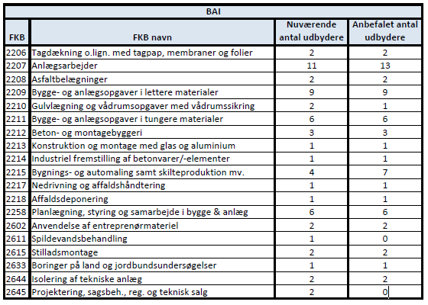
Udbudsrunden set fra BAI
Et bevægeligt mål.
Vi har indstillet nogenlunde samme antal udbud.
Men vi ønsker os klart mere aktivitet.
Vi ønsker, at der kun er dedikerede udbudssteder.

Slide 7
Og hvad tænker I om det?
Mere konkurrence?
Bedre samarbejde?
Bedre dækning?
Forsyningssikkerhed?
Imperier?
Store investeringer?
Økonomi?
Faglighed?

Slide 8
Tak for ordet!

